Slide 1
Giao THức TCP/ip
NHÓM 2

Slide 2
Những vấn đề chính
1) Những đặc điểm nổi bật về giao thức TCP/IP.
2) Cấu trúc gói tin TCP.
3) Cách thiết lập và ngắt kết nối của giao thức TCP/IP.
4) Một số cơ chế điều khiển của giao thức TCP/IP.
5) Một số công cụ giao thức TCP/IP cung cấp.

Slide 3
Giới thiệu chung

Slide 4
Giao thức TCP/IP là gì ?
1) Tên của giao thức liên quan đến hai giao thức quan trọng nhất trong bộ giao thức :
-Giao thức kiểm soát truyền tải (Transmission Control Protocol- TCP)
-Giao thức Internet (Internet Protocol - IP)
2) TCP/IP là một tập hợp các giao thức (protocol) điều khiển truyền thông giữa tất cả các máy tính trên Internet.
3) Cụ thể hơn, TCP/IP chỉ rõ cách thức đóng gói thông tin (hay còn gọi là gói tin ), được gửi và nhận bởi các máy tính đã có kết nối TCP với nhau.

Slide 5
ĐẶC ĐIỂM CỦA GIAO THỨC TCP/IP
1) Là giao thức hướng kết nối (connection-oriented): Khi muốn truyền dữ liệu thì phải thiết lập kết nối trước, phân phát gói tin một cách đáng tin cậy.
2) Hỗ trợ cơ chế full-duplex: Truyền và nhận dữ liệu cùng 1 lúc.
3) Cung cấp cơ chế đánh số gói tin (Sequencing): Tạo số thứ tự các gói tin để ráp các gói tin cho đúng ở điểm nhận và điều khiển lỗi.
4) Cung cấp cơ chế báo nhận (Acknowledgement): Khi A gửi dữ liệu cho B, B nhận được thì gửi gói tin cho A xác nhận là đã nhận.
Nếu không nhận được tin xác nhận thì A sẽ gửi cho đén khi B báo nhận thì thôi.
5) Phục hồi dữ liệu bị mất trên đường truyền ( A gửi B mà không thấy xác nhận sẽ gửi lại).
6) Cung cấp khả năng đa kết nối qua số hiệu cổng.

Slide 6
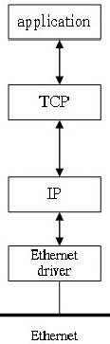
4 tẦNG TRONG TCP/IP
Tầng ứng dụng: Bao gồm các tiến trình và các ứng dụng cung cấp cho người sử dụng để truy cập mạng.
Có rất nhiều ứng dụng được cung cấp trong tầng này, phổ biến là:
- Telnet: Sử dụng trong việc truy cập mạng từ xa.
- FTP ( File Transport Protocol ): Dịch vụ truyền tệp tin.
- EMAIL: Dịch vụ truyền thư tín điện tử.
- WWW ( Word Wide Web )
Tầng giao vận: Phụ trách luồng dữ liệu giữa 2 trạm thực hiện các ứng dụng của tầng trên, 2 giao thức chính:
1) TCP (Transmisson Control Protocol) cung cấp luồng dữ liệu tin cậy giữa 2 trạm. Sử dụng các cơ chế như:
- Chia nhỏ các gói tin ở tầng trên thành các gói tin có kích thước thích hợp cho tầng mạng bên dưới.
- Báo nhận gói tin, đặt hạn chế thời gian timeout để đảm bảo bên nhân biết được các gói tin đã gửi đi.
2) UDP (User Datagram Protocol ) cung cấp một dịch vụ rất đơn giản hơn cho tầng ứng dụng.
- Nó chỉ gửi dữ liệu từ trạm này tới trạm kia mà không đảm bảo các gói tin đến được tới đích.

Slide 7
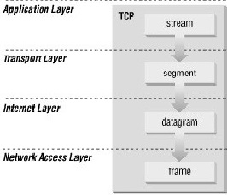
4 tẦNG TRONG TCP/IP
Tầng Internet: Xử lý quá trình truyền gói tin trên mạng, các giao thức của tầng này bao gồm: IP ( Internet Protocol) , ICMP ( Internet Control Message Protocol), IGMP ( Internet Group Message Protocol )
Tầng liên kết: Bao gồm các thiết bị giao tiếp mạng và các chương trình cung cấp các thông tin cần thiết để có thể hoạt động, truy nhập đường truyền vật lý qua các thiết bị giao tiếp mạng đó.
Các tầng khác nhau dữ liệu được mang những thuật ngữ khác nhau.
Trong tầng ứng dụng: Dữ liệu là các luồng được gọi là stream.
Trong tầng giao vận: Đơn vị dữ liệu mà TCP gửi xuống gọi là TCP segment.
Trong tầng mạng: Dữ liệu mà IP gửi xuống tầng dưới gọi là IP datagram.
Trong tầng liên kết: Dữ liệu được truyền đi gọi là frame.

Slide 8
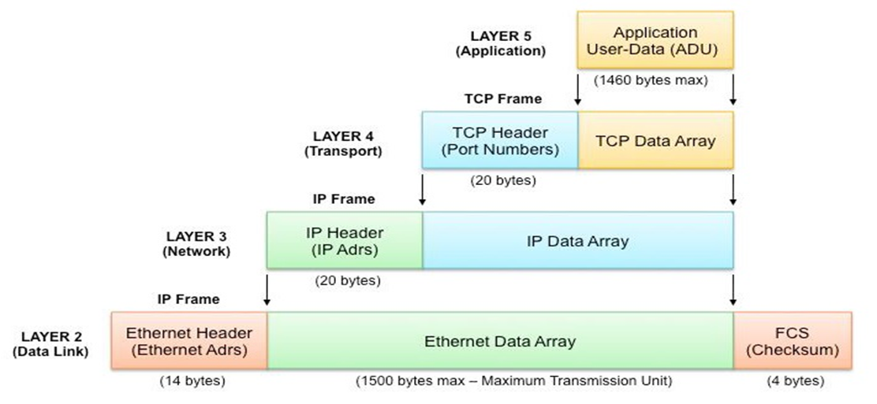
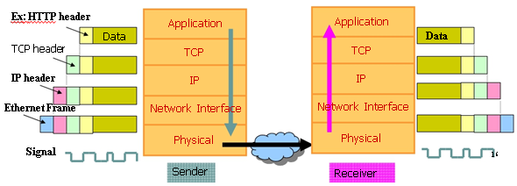
quá trình đóng gói
Cũng tương tự như trong mô hình OSI, khi truyền dữ liệu , quá trình tiến hành từ tầng trên xuống tầng dưới
Bên gửi:
Mỗi tầng thêm các thông tin điều khiển (header) vào gói tin và truyển xuống tâng dưới.
Bên nhận:
Dữ liệu được truyền từ tấng dưới lên .Mỗi tầng xử lý thông tin dựa trên phần header tương ứng sẽ được lấy đi, sau đó bỏ header và truyền dữ liệu lên tầng trên.

Slide 9
Cấu trúc gói tin TCP

Slide 10
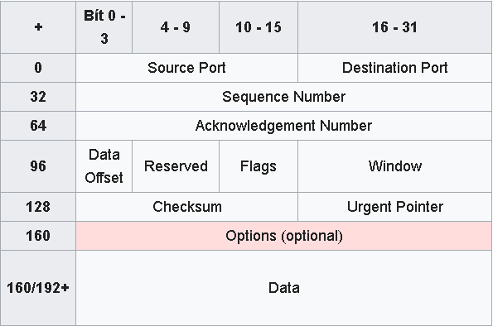
CẤU TRÚC GÓI TIN TCP
Source Port (16bits): Số hiệu cổng tại máy tính gửi.
Destination Port (16bits): Số hiệu cổng tại máy tính nhận.
Sequence Number (32bits): Dùng để đánh dấu các Segment trong quá trình chia nhỏ dữ liệu để có thể ghép lại chúng khi bên nhận nhận được (từ số sequence sẽ tính ra được số byte đã được truyền).
- Nếu cờ SYN bật thì nó là số thứ tự gói ban đầu và byte đầu tiên được gửi có số thứ tự này cộng thêm 1.
- Nếu không có cờ SYN thì đây là số thứ tự của byte đầu tiên.
Acknowledgement Number (32bits): Điều khiển truyền thông giữa gửi và nhận, tại đây thực hiện quá trình thiết lập kết nối, báo nhận dữ liệu, truyền lại dữ liệu nếu bị mất.
- Nếu cờ ACK bật thì giá trị của trường chính là số thứ tự gói tin tiếp theo mà bên nhận cần.
Data Offset (4bits): Quy định độ dài của phần header (tính theo đơn vị từ 32 bit).
Phần header có độ dài tối thiểu là 5 từ (160 bit) và tối đa là 15 từ (480 bit)
Reserved (6bits): Dành cho tương lai và có giá trị là 0.

Slide 11
CẤU TRÚC GÓI TIN TCP
Flags (hay Control bits): Bao gồm 6 cờ
URG: Được dùng để chứa dữ liệu khẩn cấp, khi cờ này được đặt thì Urgent Pointer sẽ chỉ ra nơi bắt đầu của dữ liệu không khẩn cấp, dữ liệu khẩn cấp luôn nằm ở đầu phần dữ liệu.(được xử lý luôn, gói tin không phải vào hàng đợi).
ACK: Vùng báo nhận (ACK number) có hiệu lực .
PSH: Báo hiệu cho bên nhận rằng bên gửi sử dụng thao tác Push. Tức là bên gửi không chờ nhận được đủ các byte để lấp đầy đủ segment, trong buffer gửi có bao nhiêu byte dữ liệu cũng được bên gửi đóng gói vào segment rồi gửi đi.
RST: Thông báo bên nhận đã bị rối có thể do nhận gói segment khác vì vậy nó muốn hủy bỏ kết nối, và khởi tạo lại kết nối.
SYN: Đồng bộ các số liệu tuần tự (sequence number).
FIN: Được đặt thông báo kết thúc dữ liệu.
Window (16bits): Kích thước cửa sổ trượt, sử dụng để điều khiển luồng.
Checksum (16bits): Tính toán và kiểm tra sự toàn vẹn của Header và dữ liệu.
Options (độ dài thay đổi): Đây là trường tùy chọn. Nếu có thì độ dài là bội số của 32 bít.

Slide 12
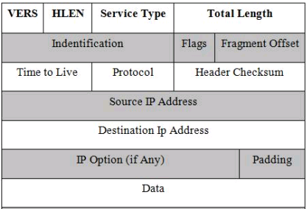
VERS (4 bits): chỉ version hiện hành của giao thức IP hiện được cài đặt, Việc có chỉ số version cho phép có các trao đổi giữa các hệ thống sử dụng version cũ và hệ thống sử dụng version mới.
HLEN (4 bits): chỉ độ dài phần đầu (Internet header Length) của gói tin datagram, tính theo đơn vị từ ( 32 bits). Trường này bắt buột phải có vì phần đầu IP có thể có độ dài thay đổi tùy ý. Độ dài tối thiểu là 5 từ (20 bytes), độ dài tối đa là 15 từ hay là 60 bytes.
Type of service (8 bits): đặc tả các tham số về dịch vụ nhằm thông báo cho mạng biết dịch vụ nào mà gói tin muốn được sử dụng, chẳng hạn ưu tiên, thời hạn chậm trễ, năng suất truyền và độ tin cậy.
Total Length (16 bits): chỉ độ dài toàn bộ gói tin, kể cả phần đầu tính theo đơn vị byte với chiều dài tối đa là 65535 bytes.
Identification (16 bits): cùng với các tham số khác (như Source Address và Destination Address) tham số này dùng để định danh duy nhất cho một datagram trong khoảng thờigian nó vẫn còn trên liên mạng.

Slide 13
Flags (3 bits): liên quan đến sự phân đoạn (fragment) các datagram, Các gói tin khi đitrên đường đi có thể bị phân thành nhiều gói tin nhỏ, trong trường hợp bị phân đoạn thìtrường Flags được dùng điều khiển phân đoạn và tái lắp ghép bó dữ liệu. Tùy theo giá trị của Flags sẽ có ý nghĩa là gói tin sẽ không phân đoạn, có thể phân đoạn hay là gói tin phân đoạn cuối cùng.
Fragment Offset (13 bits): chỉ vị trí của đoạn (fragment) ở trong datagram tính theo đơn vị 8 bytes, có nghĩa là phần dữ liệu mỗi gói tin (trừ gói tin cuối cùng) phải chứa một vùng dữ liệu có độ dài là bội số của 8 bytes. Điều này có ý nghĩa là phải nhân giá trị của Fragment offset với 8 để tính ra độ lệch byte.
Time to Live (8 bits): qui định thời gian tồn tại (tính bằng giây) của gói tin trong mạng để tránh tình trạng một gói tin bị quẩn trên mạng. Thời gian này được cho bởi trạm gửi và được giảm đi (thường qui ước là 1 đơn vị) khi datagram đi qua mỗi router của liên mạng. Thời lượng này giảm xuống tại mỗi router với mục đích giới hạn thời gian tồn tại của các gói tin và kết thúc những lần lặp lại vô hạn trên mạng.
Protocol (8 bits): chỉ giao thức tầng trên kế tiếp sẽ nhận vùng dữ liệu ở trạm đích (hiện tại thường là TCP hoặc UDP được cài đặt trên IP). Ví dụ: TCP có giá trị trường Protocol là 6, UDP có giá trị trường Protocol là 17.

Slide 14
Header Checksum (16 bits): Mã kiểm soát lỗi của header gói tin IP.
Source Address (32 bits): Địa chỉ của máy nguồn.
Destination Address (32 bits): Địa chỉ của máy đích
Options (độ dài thay đổi): khai báo các lựa chọn do người gửi yêu cầu (tuỳ theo từngchương trình).
Padding (độ dài thay đổi): Vùng đệm, được dùng để đảm bảo cho phần header luôn kết thúc ở một mốc 32 bits.
Data (độ dài thay đổi): Chứa thông tin lớp trên gửi xuống tối đa 64 Kb.

Slide 15
Giao thức tcp thiết lập và ngắt kết nối như thế nào ?

Slide 16
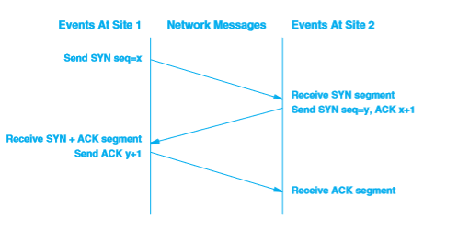
QUÁ TRÌNH Thiết lập KẾT NỐI
TCP thiết lập kết nối bằng 3 bước bắt tay (3-way handshake)
Bước 1: A gởi cho B một SYN packet, trong đó chứa Sequence number của A.
-SYN packet này thường được gửi từ các cổng cao (1024 - 65535) của máy con đến những cổng trong vùng thấp (1 - 1023) của máy chủ.
-Chương trình trên máy con sẽ hỏi hệ điều hành cung cấp cho một cổng để mở connection với máy chủ. Những cổng trong vùng này được gọi là "cổng máy con" (client port range).
-Tương tự như vậy, máy chủ sẽ hỏi HĐH để nhận được quyền chờ tín hiệu trong máy chủ, vùng cổng 1 - 1023. Vùng cổng này được gọi là "vùng cổng dịch vụ" (service port).
-Ví dụ (mặc định): + Web Server sẽ luôn chờ tín hiệu ở cổng 80 và Web browser sẽ connect vào cổng 80 của máy chủ. + FTP Server sẽ lắng ở port 21.
-Ngoài ra trong gói dữ liệu còn có thêm địa chỉ IP của cả máy con và máy chủ.

Slide 17
QUÁ TRÌNH Thiết lập KẾT NỐI
Bước 2: Khi B nhận được B sẽ gởi lại một SYN – ACK Segment, trong đó chứa Sequence number của B và vùng ACK= Sequence number của B + 1
- SYN/ACK packet được gửi ngược lại bằng cách đổi hai IP của server và client, client IP sẽ thành IP đích và server IP sẽ thành IP bắt đầu.
- Tương tự như vậy, cổng cũng sẽ thay đổi, server nhận được packet ở cổng nào thì cũng sẽ dùng cổng đó để gửi lại packet vào cổng mà client đã gửi.
- Server gửi lại packet này để thông báo là server đã nhận được tín hiệu và chấp nhận connection, trong trường hợp server không chấp nhận connection, thay vì SYN/ACK bits được bật, server sẽ bật bit RST/ACK (Reset Acknowledgement) và gởi ngược lại RST/ACK packet.
- Server bắt buộc phải gửi thông báo lại bởi vì TCP là chuẩn tin cậy nên nếu client không nhận được thông báo thì sẽ nghĩ rằng packet đã bị lạc và gửi lại thông báo mới.

Slide 18
QUÁ TRÌNH Thiết lập KẾT NỐI
Bước 3: Khi A nhận được sẽ gởi lại một ACK Segment chứa Sequence number A bằng giá trị vùng ACK của B gởi tới và vùng ACK của A có giá trị bằng Sequence number +1
-Packet này được gởi với mục đích duy báo cho máy chủ biết rằng client đã nhận được SYN/ACK packet và lúc này connection đã được thiết lập và dữ liệu sẽ bắt đầu lưu thông tự do.
-Sau bước 3, kết nối được thiết lập và sẵn sàng truyền Data. Mục đích là để trao đổi Sequence Number và ACK Number.

Slide 19
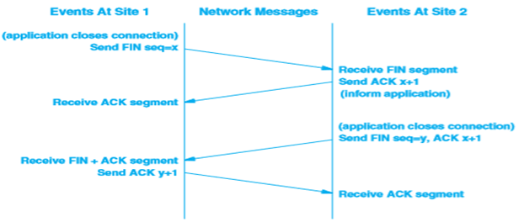
QUÁ TRÌNH NGắt KẾT NỐI
Bước 1: Bên A gửi yêu cầu kết thúc với FIN + seq
Bước 2: Vì liên kết TCP là song công nên mặc dù nhận được yêu cầu kết thúc thì bên nhận vẫn có thể tiếp tục truyền cho đến khi hết dữ liệu và thông báo cho bên A bằng 1 đề nghị FIN và 1 thông báo ACK thể hiện sẵn sàng ngắt kết nối.
Bước 3: Bên A đồng ý ngắt kết nối và cũng thông báo lại sẵn sang ngắt với ACK. Như vậy để ngắt kết nối thì cần cả 2 bên đều phải đồng ý giải phóng bằng cách gửi cờ FIN , việc này đảm bảo dữ liệu không bị thất lạc do một bên đột ngột chấm dứt kết nối .
Bước 4: Bên B nhận ACK thông báo nhận thông tin đề nghị ngắt kết nối và ngắt kết nối .

Slide 20
Silly Window Syndrome
Khi thực hiện việc gửi dữ liệu giữa client và server sẽ xảy ra hiện tượng silly window đó là việc mà nhũng cửa sổ của 1 trong 2 bên chưa nhận đủ các packet trong khi đó các tin quảng bá vẫn được gửi và nhận các packet khác dẫn đến việc tràn bộ đệm
Để giải quyết việc này thì bên nhận duy trì một bản ghi nội bộ của của sổ có sẵn và trì hoãn việc gửi các tin quảng bá đến cho máy gửi đến khi của sổ tang một lượng đáng kể thì nó mới tiếp tục gửi tin quảng bá (có một cách khác là bên nhận gửi gói tin xác nhận delay)
Và bên nhận duy trì của sổ cho việc gửi các packet sao cho số packet gửi đi và được xác nhận phải đủ cho 1 cửa sổ

Slide 21
Kiểm soát mất gói tin giao thức tcp

Slide 22
Cơ Chế điều khiển luồng (flow control)
Điều khiển luồng: Flow control cho phép điều chỉnh phù hợp số lượng các gói tin đang được truyền trên mạng giữa nguồn và đích.
Cơ chế điều khiển luồng được thiết lập với 3 mục đích sau:
Thiết lập sự cân đối giữa việc hạn chế người dùng và giữ tốc độ truyền tin trung bình ở mức hợp lý
Đảm bảo tính công bằng giữa những người truy cập mạng trong trường hợp áp dụng điều kiện hạn chế một phần thông tin truy cập
Duy trì khả năng thông qua của mạng, không để xảy ra hiện tượng nghẽn mạng hoàn toàn

Slide 23
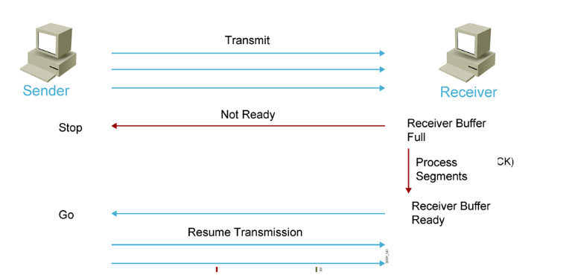
Cơ Chế điều khiển luồng (flow control)
Sender gửi quá nhiều dữ liệu cho Receiver.
Receiver sẽ chuyển vào bộ đệm để chờ xử lý.
Đến lúc bộ đệm đầy thì B gởi tín hiệu cho A để không truyền nữa cho đến khi B xử lý hết thì sẽ gửi lại gói tin cho A để tiếp tục nhận dữ liệu.

Slide 24
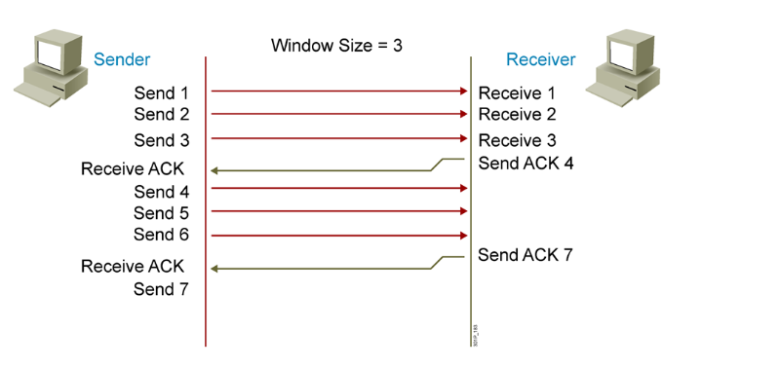
FIXed windowing
Thay vì gửi từng byte rồi đợi ACK thì Sender sẽ gửi nhiều byte cùng lúc. (Window Size bằng bao nhiêu sẽ gửi bấy nhiêu)
Receiver sau khi nhận được byte thứ 3 sẽ ACK =4 để xác nhận yêu cầu byte thứ 4
Ở cơ chế Fixed Windowing thì Window size cố định, nhưng có những trường hợp ta không giữ cửa sổ cố định được

Slide 25
TCP: Hoạt động của bên gửi
Nhận dữ liệu từ tầng ứng dụng.
Đóng gói dữ liệu vào gói tin TCP với giá trị Seq# tương ứng.
Tính toán và thiết lập giátrị TimeOut cho bộ đếm thời gian (timer).
Gửi gói tin TCP xuống tầng mạng và khởi động bộ đếm cho gói đầu tiên trong cửa sổ timeout.
Gửi lại gói tin bị timeout.
Khởi động lại bộ đếm.

Slide 26
TCP: Hoạt động của bên gửi
Tính toán timeout
Dựa trên giá trị RTT (> 1 RTT).
Nhưng RTT thay đổi theo từng lượt gửi.
Timeout quá dài: hiệu năng giảm.
Timeout quá ngắn: không đủ thời gian để ACK báo về.

Slide 27
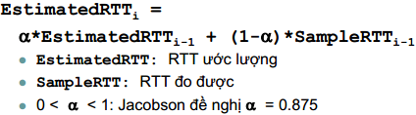


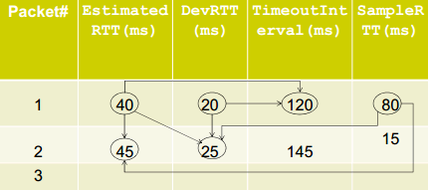
TCP: Hoạt động của bên gửi
Ước lượng RTT:
Độ lệch:
Timeout:

Slide 28
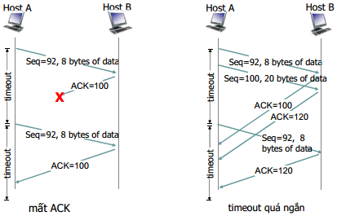
Phát lại như thế nào?

Slide 29
Hoạt động của bên nhận
Sự kiện | Hành động
Nhận 1 gói tin với Seq# = I đúng thứ tự | Đợi 500ms, nếu không có gói kế tiếp, gửi ACK =i+Kích thước dữ liệu nhận được
Nhận 1 gói tin với Seq# = i đúng thứ tự, trong khi chưa gửi ACK gói tin đã nhận thành công trước đó | Gửi ACK tích lũy ACK# = i + Kích thước dữ liệu nhận được
Nhận 1 gói tin với Seq# = i đúng thứ tự, trong bộ đệm còn gói tin với Seq# =i+N | Gửi ACK# = i + N + Kích thước dữ liệu nhận được trên gói tin N
Nhận gói tin không đúng thứ tự | Hồi phục nhanh

Slide 30
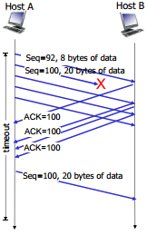
Hồi phục nhanh
Thời gian timeout khá dài có thể làm giảm hiệu năng
Cơ chế hồi phục nhanh:
Bên nhận: Khi nhận gói tin không đúng thứ tự, gửi liên tiếp 2 gói tin lặp lại ACK# của gói tin còn đúng thứ tự trước đó
Bên gửi: Nhận được 3 ACK# liên tiếp giống nhau, gửi lại ngay gói tin mà không chờ time-out

Slide 31
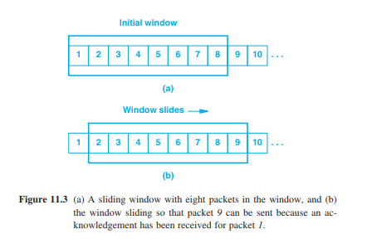
TCP Sliding Windowing
1.Hoạt động
Cửa sổ trượt cho phép người gửi truyền nhiều gói trước khi chờ xác nhận.
Khi người gửi nhận được xsac nhận cho lần đầu tiên gói bên trong cửa sổ, nó trượt cửa sổ và gửi gói tin tiếp theo.
Các cửa sổ trượt về phía trước mỗi lần có xác nhận ACK đến.

Slide 32
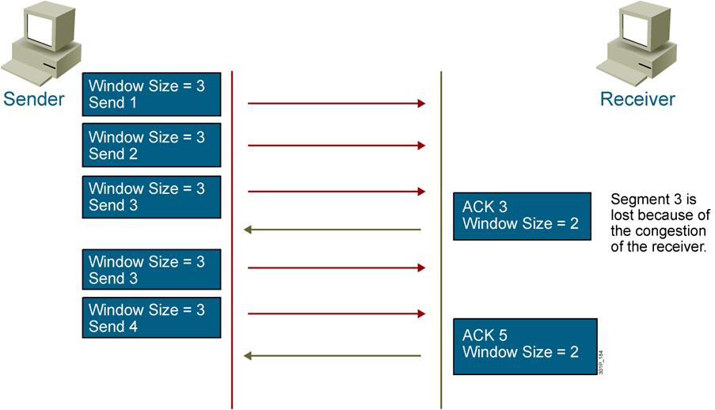
TCP Sliding Windowing (Window Size có thể thay đổi)
Window Size = 3 nên Sender sẽ gửi lần lượt 3 byte nhưng Receiver chỉ nhận được 2 byte ( do nghẽn mạng, do xử lý không nổi)
Thì Receiver sẽ ACK=3 để yêu cầu Sender gửi lại byte thứ 3 đồng thời nó cũng báo là hãy sử dụng Window Size =2(vì nó chỉ chịu nổi Size =2).
Sender sau đó sẽ set Window Size=2.

Slide 33
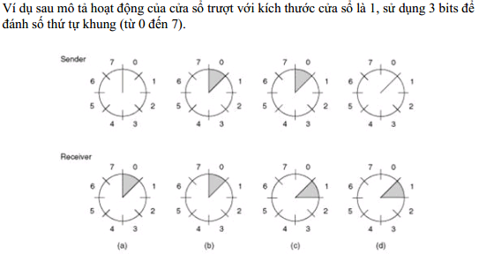
TCP Sliding Windowing
Khởi đầu,
Hình (a):
Bên gửi: Chưa gửi khung nào nên kích thước của cửa sổ là 0.
Bên nhận: Đang chờ nhận khung 0, kích thước cửa sổ là 1.

Slide 34
TCP Sliding Windowing
Bên gởi gởi khung số 0: Nó kiểm tra kích thước của cửa số trượt là 0, nhỏ hơn kích thước tối đa nên nó được phép gởi.
Cửa trước của cửa sổ gởi di chuyển lên một bước chứa giá trị 0 là số thứ tự của khung báo nhận bên gởi đang chờ.
Kích thước cửa sổ trượtlúc này là 1, đạt đến kích thước tối đa nên nó không được phép gởi thêm khung nữa
(Hình b)

Slide 35
TCP Sliding Windowing
Bên nhận nhận được khung 0: nó kiểm tra và nhận thấy khung không có lỗi.
Nó gởi khung báo nhận số 0 về cho bên nhận.
Đồng thời cửa sau của nó di chuyển để loại khung số 0 ra khỏi cửa sổ trượt.
Cửa trước cũng di chuyển để mở rộng kích thước cửa sổ đến giá trị tối đa. Lúc này cửa sổ nhận chứa khung số 1 là khung mà nó đang chờ nhận tiếp
(Hình c)

Slide 36
TCP Sliding Windowing
Bên gửi nhận được khung báo nhận số 0: Vì đây là khung báo hiệu bên nhận đã nhận tốt nên cửa sau của cửa sổ gửi di chuyển để loại khung số 0 ra khỏi cửa sổ gửi.
Lúc này cửa sổ gửi có kích thước là 0, bên gửi có quyền gửi tiếp khung.
(Hình d)

Slide 37
TCP Sliding Windowing
Bên gửi nhận được khung báo nhận số 0: Vì đây là khung báo hiệu bên nhận đã nhận tốt nên cửa sau của cửa sổ gửi di chuyển để loại khung số 0 ra khỏi cửa sổ gửi.
Lúc này cửa sổ gửi có kích thước là 0, bên gửi có quyền gửi tiếp khung.
(Hình d)

Slide 38
Một số công cụ giao thức tcp/ip cung cấp

Slide 39
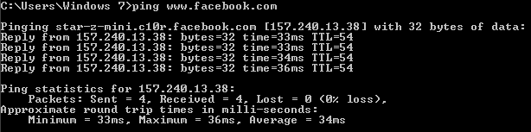
TCP/ip có các công cụ gì ?
1) Ping (Packet Internet Grouper)
Là một công cụ cho mạng máy tính sử dụng trên các mạng TCP/IP kiểm tra xem có thể kết nối tới một máy chủ cụ thể nào đó hay không.
Ước lượng khoảng thời gian trễ trọn vòng để gửi gói dữ liệu cũng như tỉ lệ các gói dữ liệu có thể bị mất giữa hai máy.
Công cụ này thực hiện nhiệm vụ trên bằng cách gửi một số gói tin ICMP đến máy kia và lắng nghe trả lời.

Slide 40
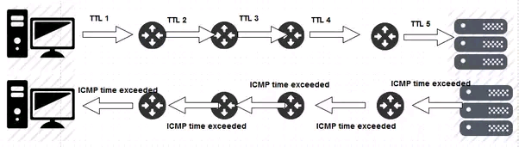
TCP/ip có các công cụ gì ?
2) Tracert
- Tracert là công cụ dòng lệnh nền tảng Windows dùng để xác định đường đi từ nguồn tới đích của một gói tin.
- Không phải máy tính chạy thẳng đến server, mà thực tế qua rất nhiều trạm.
- Tracert là công cụ kiểm tra đường đi của gói dữ liệu, xem nó đi qua các trạm nào,mất
bao lâu, trạm nào bị nghẽn, không kết nối được không?
- Trạm đó bị nghẽn thì có con đường nào khác để đến đích hay không?
- Thực tế càng qua nhiều trạm thì càng chậm và càng có rủi ro bị time out (mất kết nối)

Slide 41
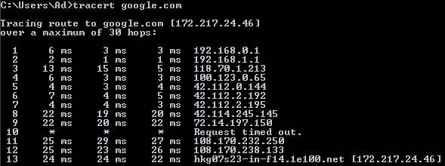
TCP/ip có các công cụ gì ?
2) Tracert
Nguyên tắc đọc kết quả tracert :
Dòng 1: Là dòng kết nối giữa modem và máy tính, độ trễ tốt nhất là 1ms 1ms 1ms. Nếu cao hơn hoặc xuất hiện dấu * hay Request timed out thì kết nối modem và máy có vấn đề.
Dòng 2: Là kết nối giữa modem và mạng của ISP (nhà cung cấp mạng). Nếu độ trễ quá cao hoặc xuất hiện dấu * hay Request timed out thì kết nối modem và mạng ISP có vấn đề.
Dòng 3: Trở đi tới trace complete, Là kết nối trong mạng giữa các ISP với nhau , nếu xuất hiện dấu * hay Request timed out thì kết nối trong mạng ISP có vấn đề.
RTT (Round Trip Time): Thời gian của gói tin đến được đích và trở lại máy tính.

Slide 42
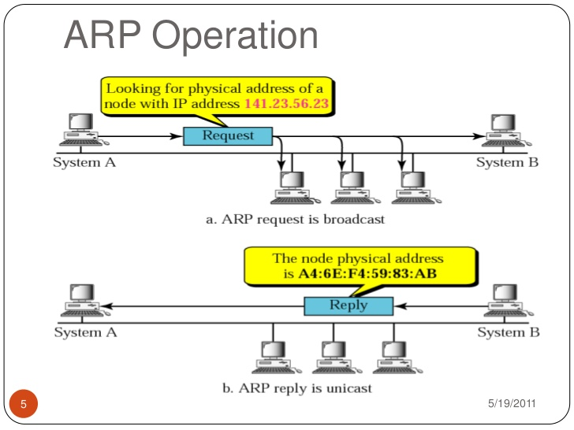
TCP/ip có các công cụ gì ?
3) ARP
ARP được sử dụng để từ một địa chỉ mạng (ví dụ một địa chỉ IPv4) tìm ra địa chỉ vật lý như một địa chỉ Ethernet (địa chỉ MAC), hay còn có thể nói là phân giải địa chỉ IP sang địa chỉ máy.

Slide 43
Ứng dụng thực tế của TCP/ip
Ứng dụng vào các dịch vụ mạng cần sự chính xác, toàn vẹn tuyệt đối với các thông tin được nhận và gửi:
Gửi và nhận Email.
Internet Banking.
Remote access (điều khiển từ xa) các thiết bị mạng.
Gửi tin nhắn SMS.

Slide 44
XIN CHÀO VÀ HẸN GẶP LẠI

